Slide 1
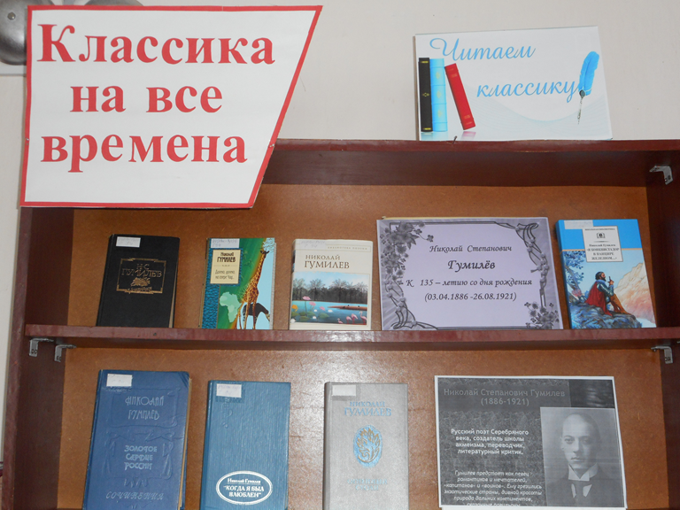
135 – летию со дня рождения Николая Степановича Гумилёва
Сердце, отданное России
Гривенская сельская библиотека
2021 год

